Slide 1
Experiment Titration

Slide 2
Durchführung
1. Teil
Bürette aufbauen (Stativ)
Bürette befüllen (nicht über dem Gesicht)
Von einer unbekannten Salzsäure exakt 10.00 ml abmessen
(mit einer Vollpipette)
(in einen Erlenmeyerkolben)
(weisses Papier darunter)

Slide 3
Durchführung
1. Teil
2 Tropfen Thymolphtalein dazugeben.
Startvolumen an der Bürette ablesen (egal wo es ist, ganz genau notieren, wo es steht)
Aus der Bürette zutropfen.
Kurz vor dem definitiven Farbumschlag langsam bis sehr langsam zutropfen.
Einen Tropfen nach dem bleibendem Farbumschlag Zutropfen stoppen.
Volumen an der Bürette ablesen.

Slide 4
Durchführung
2. Teil
Citro entgasen: ca. 20 ml an die Vakuumpumpe anschliessen.
Vakuumpumpe einschalten, bis im Citro keine Bläschen mehr entstehen.
Citro-Volumen mit einer Vollpipette (10.00 ml) abmessen (in Erlenmeyerkolben).

Slide 5
Durchführung
2. Teil
2 Tropfen Thymolphthalein ins Citro
Bürette neu füllen
(nicht über dem Gesicht)
Startvolumen der Natronlauge ablesen

Slide 6
Zur Durchführung
2. Teil
Zutropfen, bis das Lauge-Citro-Gemisch basisch ist (blau wird)
Endvolumen ablesen

Slide 7
Zur Durchführung
3. Teil
Citroflasche immer sofort wieder verschliessen (Deckel drauf!)
Wenn kohlensäurehaltig, keine Pipette verwenden, sondern den Messzylinder (vorsichtig, Gas nicht verlieren)

Slide 8
Berechnung der Molarität

Slide 16
Berechnung der Molarität
H₃O⁺ steht allgemein für säureaktive Moleküle
Bsp: 14.5 ml Natronlauge (0.1 mol/l) zugetropft.
Das sind in 1 Liter : 0.1 mol
also in 14.5 ml (= 0.0145 Liter): 0.00145 mol
(0.1 mal 0.0145)
Es wurden 0.00145 mol Lauge-Moleküle zuge-tropft um die Säure zu neutralisieren, es waren also 0.00145 mol Säure-Moleküle im Citro.

Slide 17
Berechnung der Molarität
In 10 ml Citro: 0.001425 mol H₃O⁺
in 1000 ml (= 1 Liter) Citro: 0.145 mol/l H₃O⁺

Slide 18
Jahresüberblick

Slide 19
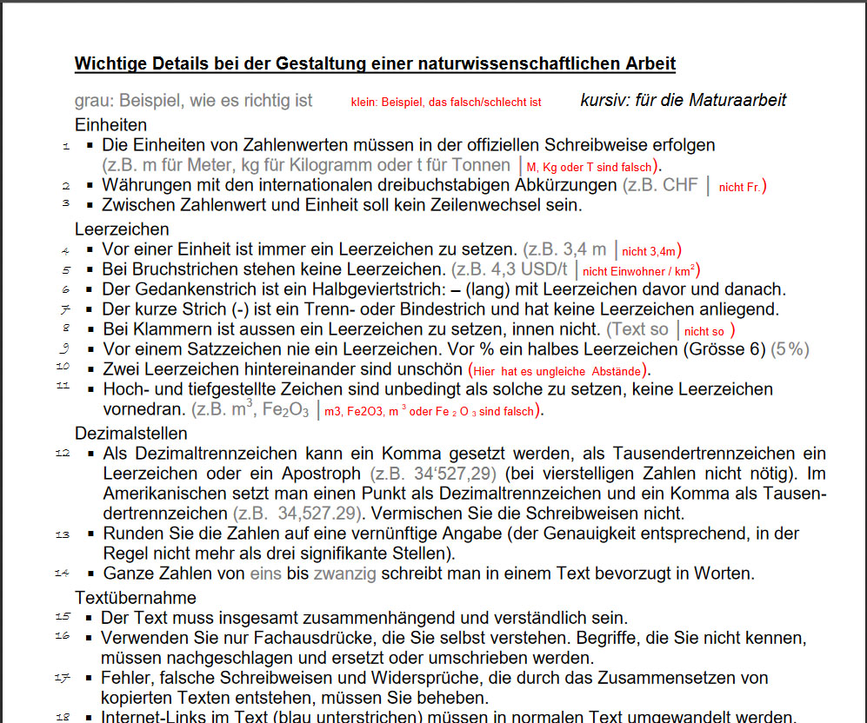
Protokoll-Vorgaben

Slide 20
Protokoll-Vorgaben
Details zum Layout: www.chemweb.ch/gestaltung.pdf
Umfang: 2 bis 4 Seiten empfohlen.
Wer ein Experiment nicht gemacht hat, kann auch kein Protokoll darüber schreiben.
Nicht abgegebene Protokolle haben keinen Einfluss auf die Absenzen, jedoch auf die Bewertung/Praktikumsnote.
Abgabe: in 7 Tagen.

Slide 21
Entsorgung
Alles in den Ablauf, unproblematisch

Slide 22
Putzen
Alles sehr gut wasserlöslich, keine Seife nötig

Slide 23
Sicherheitshinweise
Natronlauge und Salzsäure sind ätzend, auch wenn sie in dieser Verdünnung kein Gefahren-Kennzeichen tragen.
Thymolphthalein in Ethanol (bei uns als Lösung) ist leichtentzündlich.
Nicht über dem Gesicht einfüllen!
Schutzbrille tragen

